Slide 1
Системы двух линейных уравнений с двумя переменными
Алгебра 7 класс

Slide 2
Уравнение и его свойства
Уравнение – это равенство, содержащее одну или несколько переменных
ax=b
Линейное уравнение с
одной переменной (a, b - числа)
ax+by=c
Линейное уравнение с
двумя переменными (a, b, с - числа)
Свойства уравнений:
если в уравнении перенести слагаемое из одной части в другую, изменив его знак, то получится уравнение, равносильное данному
если обе части уравнения умножить или разделить на одно и то же отличное от нуля число, то получится уравнение, равносильное данному

Slide 3
Основные понятия
Если даны два линейных уравнения с двумя переменными х и у:
a₁x + b₁y + c₁ = 0
а₂х + b₂y + с₂ = 0
и поставлена задача – найти такие пары чисел
(х; у), которые одновременно удовлетворяют и тому, и другому уравнению, то говорят, что заданные уравнения образуют систему уравнений.
a₁x + b₁y + c₁ = 0,
а₂х + b₂y + с₂ = 0.

Slide 4
Основные понятия
Пару значений (х; у), которая одновременно является решением и первого, и второго уравнений системы, называют решением системы.
Решить систему – это значит найти все ее решения или установить, что их нет.

Slide 5
Методы решения систем линейных уравнений
Графический метод
Метод сложения
Метод подстановки

Slide 6
Метод подстановки решения системы двух линейных уравнений с двумя переменными
Алгоритм решения системы :
Выразить у через х из одного уравнения системы (или х через у).
Подставить полученное выражение в другое уравнение системы.
Решить полученное уравнение с одной переменной.
Найти значение другой переменной.
Записать ответ в виде пары чисел (х; у).
Пример:

Slide 7
Метод подстановки решения системы двух линейных уравнений с двумя переменными

Slide 8
Метод подстановки решения системы двух линейных уравнений с двумя переменными

Slide 9
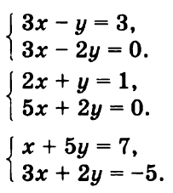
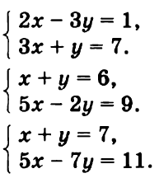
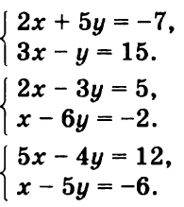
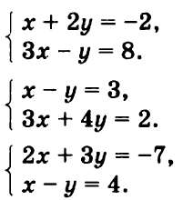
Решите системы способом подстановки
Задание на дом: № 697, 698

Slide 10
Способ сложения или уравнивания коэффициентов
(алгоритм)
Уравнять коэффициенты при какой-нибудь переменной
Умножить одно из уравнений на -1
Сложить почленно уравнения системы
Решить полученное уравнение и найти значение одной переменной
Подставить значение найденной переменной в любое уравнение системы и найти значение другой переменной
Записать ответ в виде пары чисел (х; у).

Slide 11
Метод алгебраического сложения
+

Slide 12
Метод алгебраического сложения
+

Slide 13
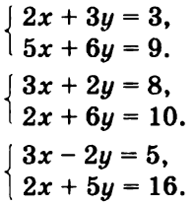
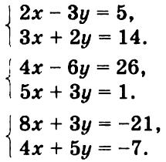
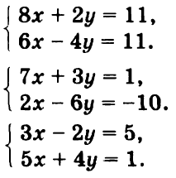
Решите системы способом сложения (уравнивания коэффициентов)
Задание на дом: № 701, 702

Slide 14

СПАСИБО ЗА
ВНИМАНИЕ !

